Slide 1
ФОТООТЧЕТ
Украшение окон к Новому году»
МБДОУ д/с № 12
с . Георгиевка, старшая группа « Полянка».
Воспитатель: Тюкавкина А.П.

Slide 2
С приближением Нового года все стараются украсить интерьер разными необычными вещицами. Украшать окна к Новому году всегда интересно и увлекательно! Это занятие всегда вызывает огромную радость и у детей и у взрослых. Чем ближе новогодние праздники, тем больше стараний прикладывается для украшения помещений. Что может быть прекрасней чем самим творить радость! Можно использовать покупные украшения, можно просто вырезать из шаблона снежинки, украсить рисунками( росписью красками по стеклу)- каждое окно по своей тематике или по одной общей; кто-то рисует по стеклу обычной зубной пастой- с помощью губки. Мы выбрали в этом году вырезанные рисунки ( вытанки) из белой бумаги.
Дети сказали нам : « Вы сотворили для нас сказку»

Slide 3
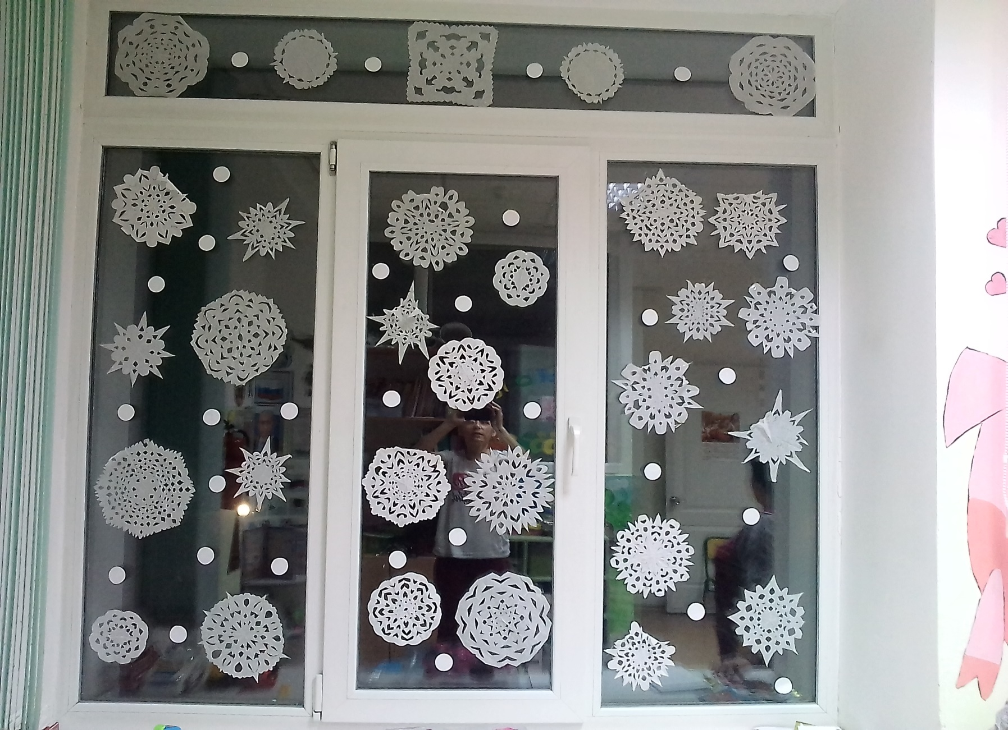

Slide 4
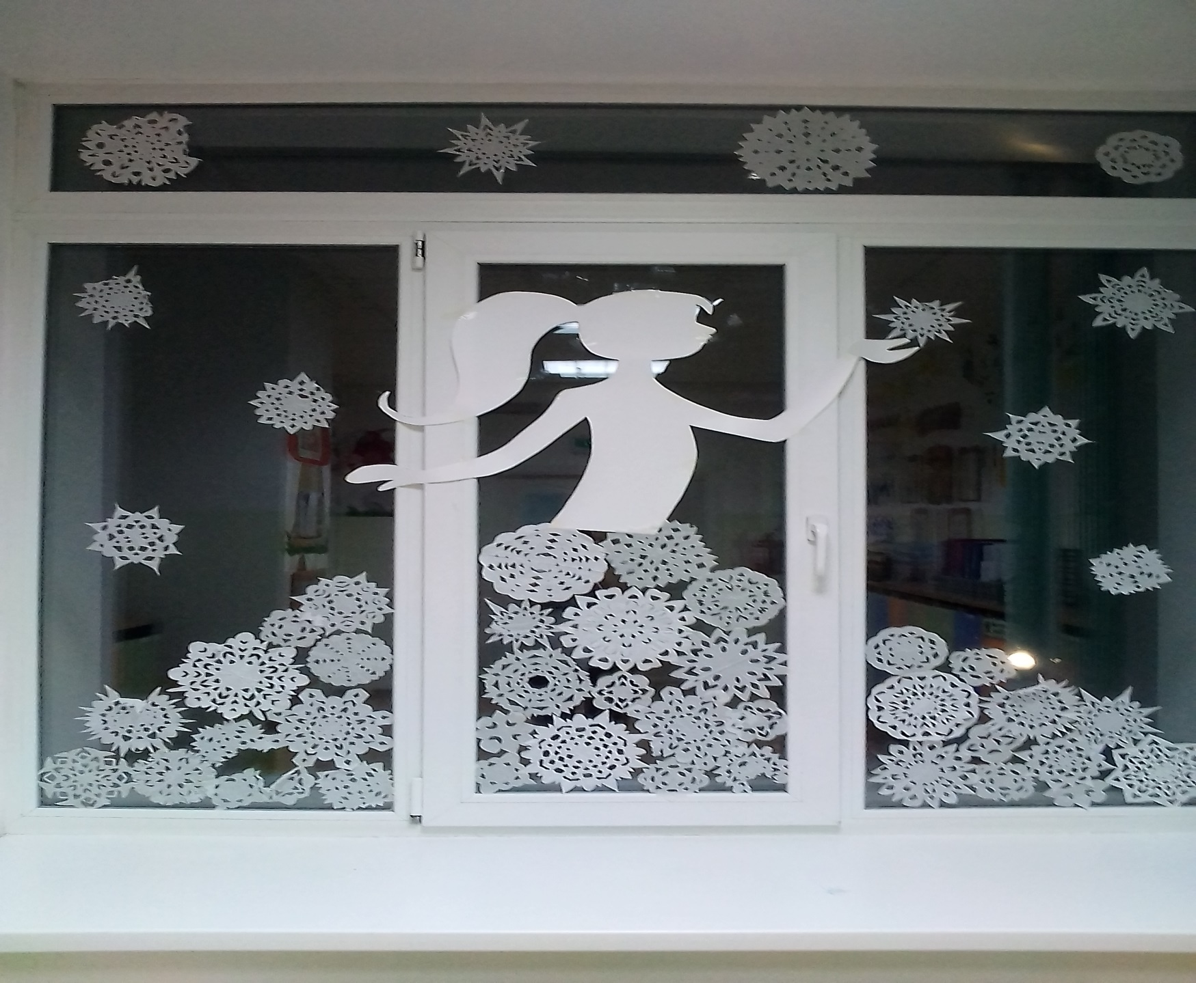

Slide 5
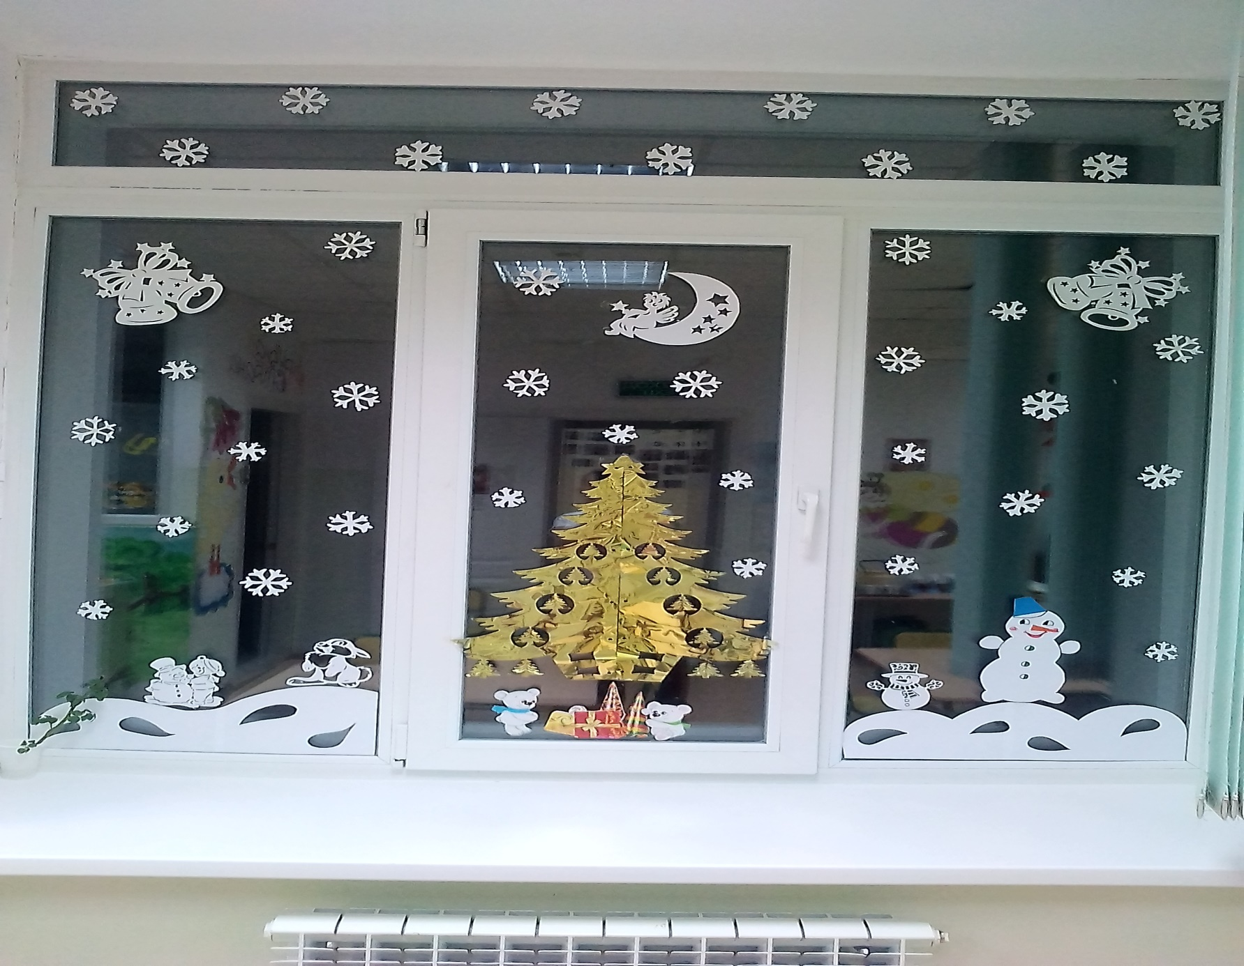

Slide 6
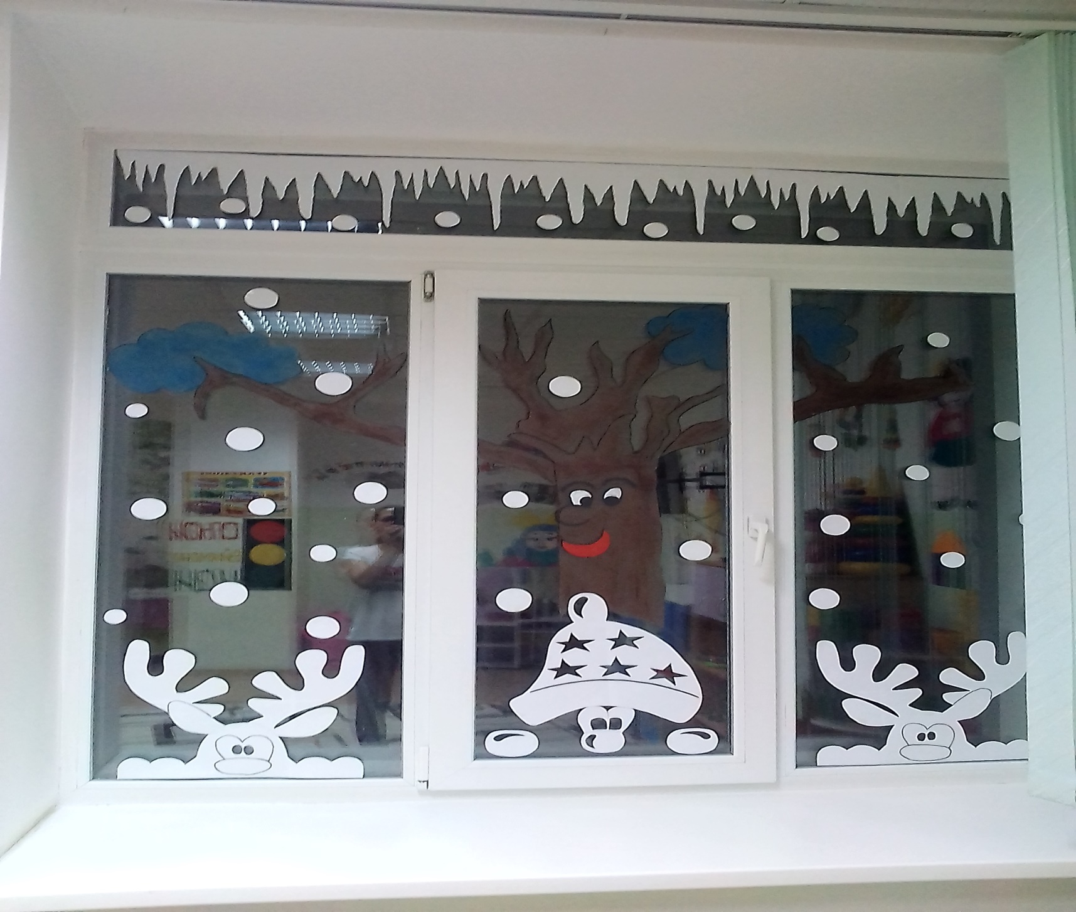

Slide 7
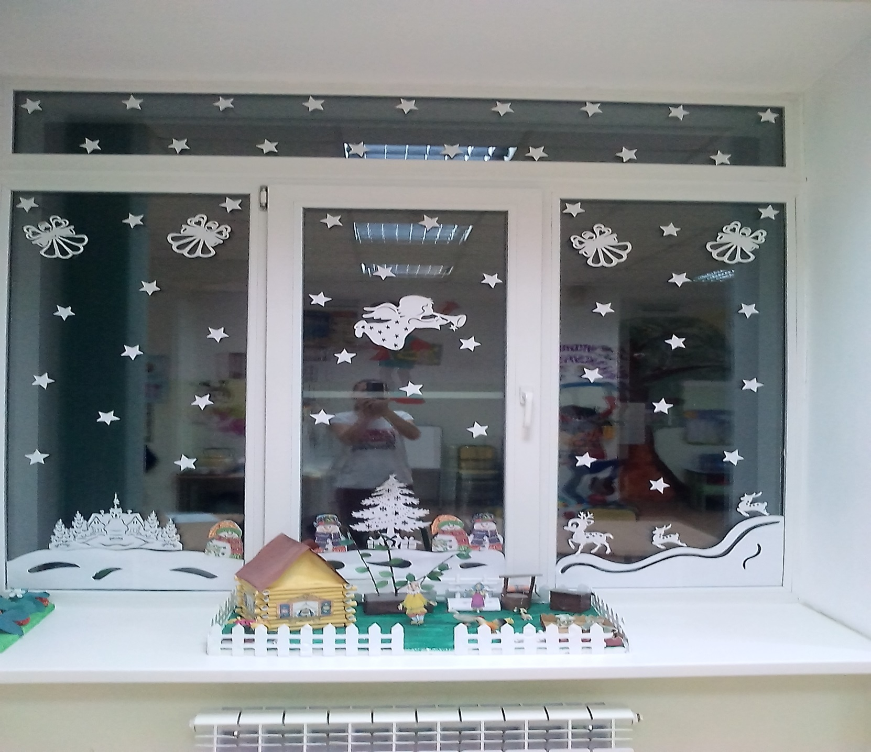

Slide 8
